Slide 1
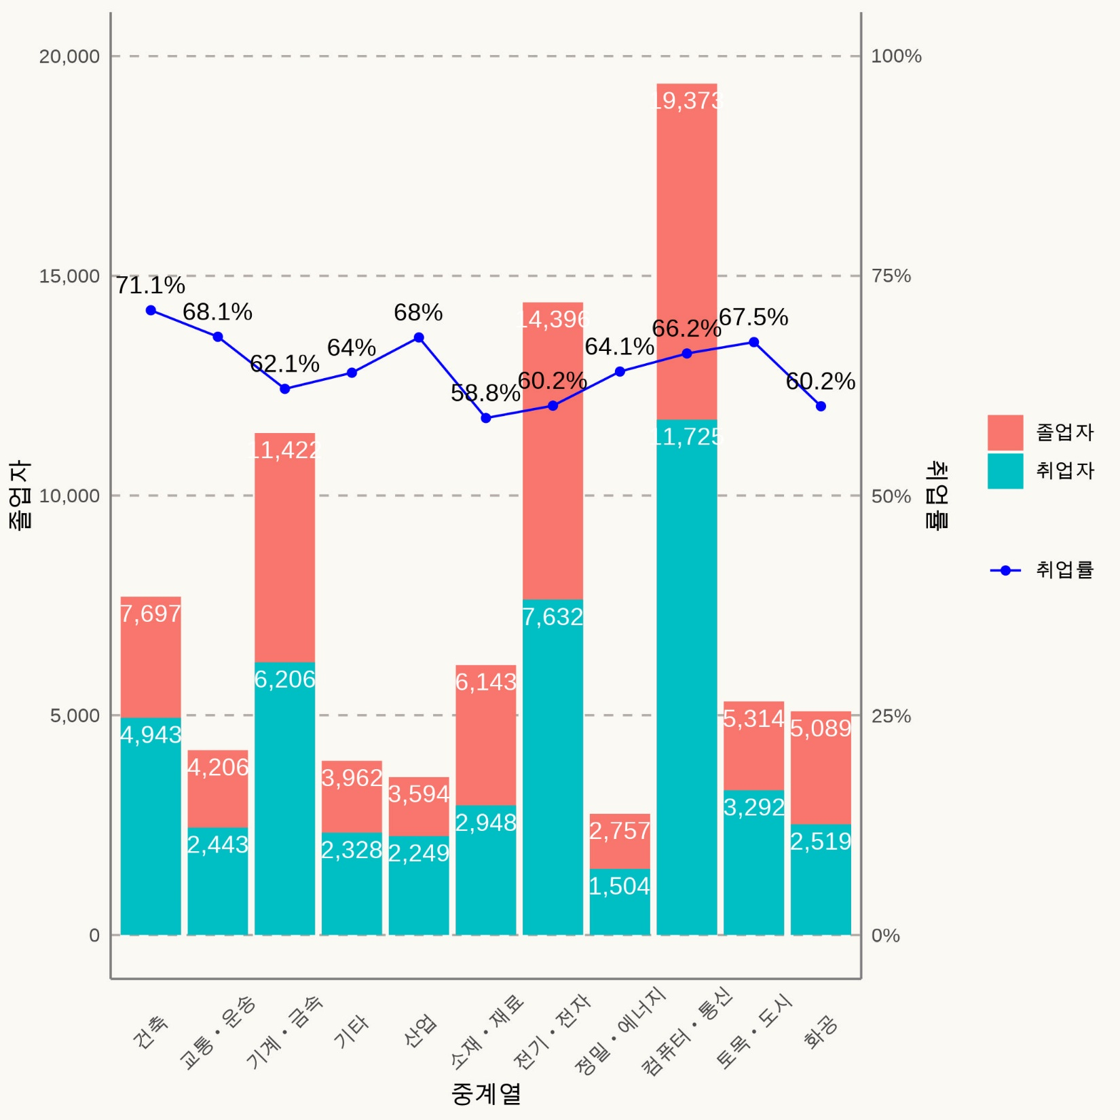
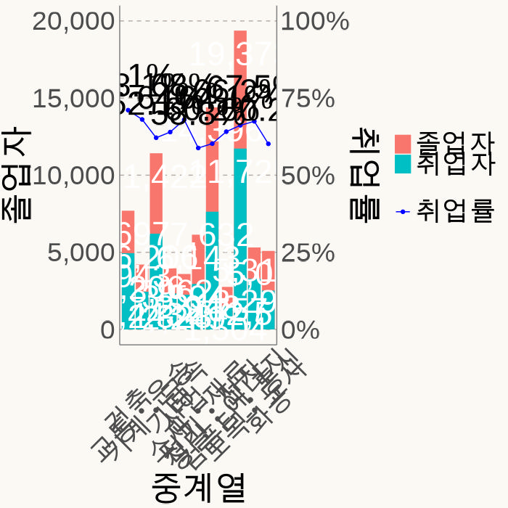
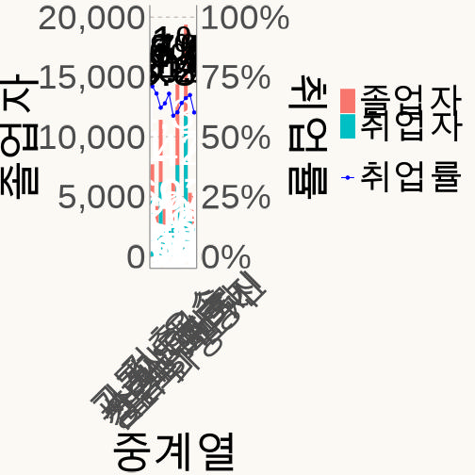
300 dpi
100 dpi
72 dpi

Slide 2
300 dpi
100 dpi
72 dpi

